Slide 1


CHÀO MỪNG QUÝ THẦY CÔ VỀ DỰ GIỜ THĂM LỚP 1
MÔN: TỰ NHIÊN VÀ XÃ HỘI

Slide 2



KHỞI ĐỘNG

Slide 3



ÔN BÀI
Hãy kể tên một số con vật mà em biết?

Slide 4

Tự nhiên và Xã hội
Bài 17: Con vật quanh em (Tiết 2)

Slide 5

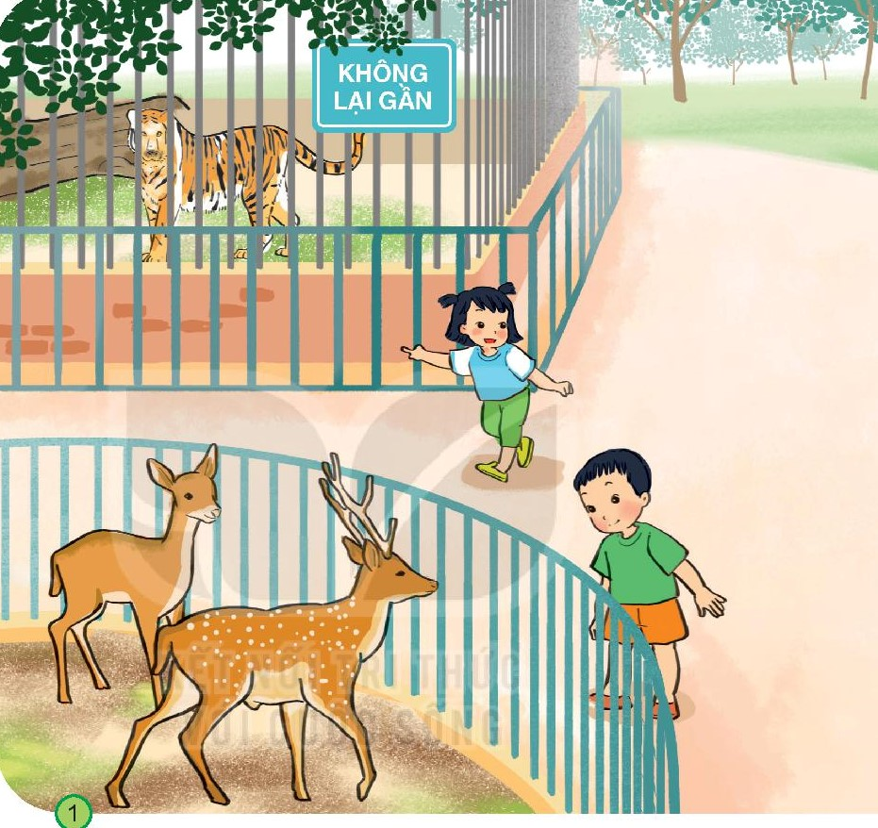
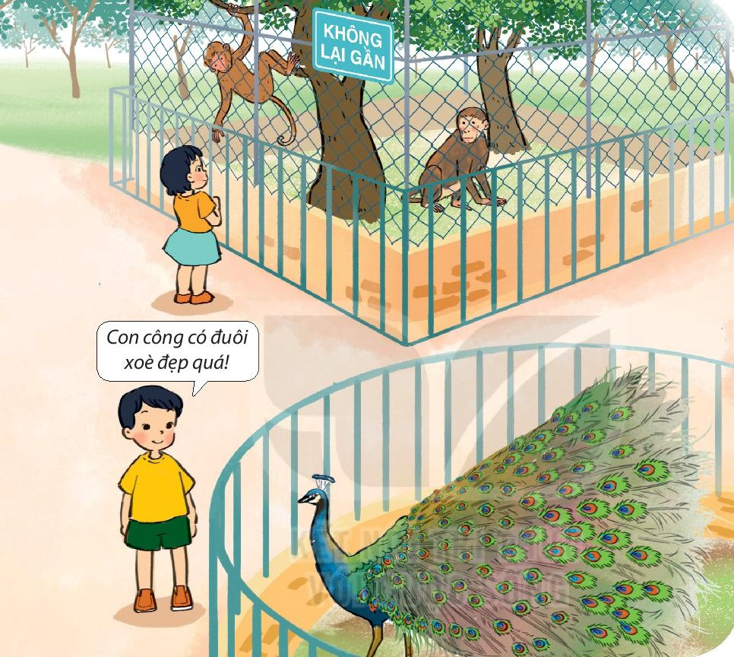
Hoạt động khám phá
1. Quan sát và chỉ ra các bộ phận bên ngoài của từng con vật trong hình.

Slide 6
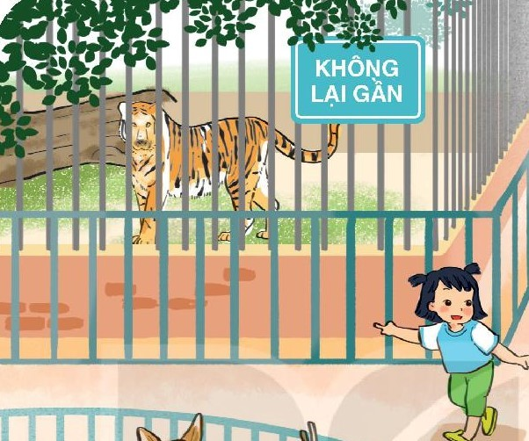

Slide 7
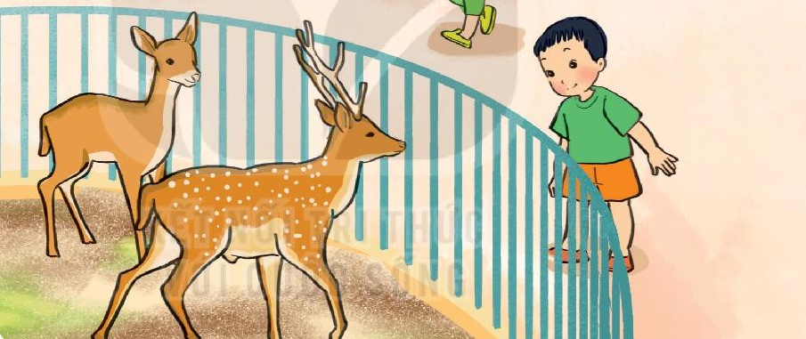

Slide 8
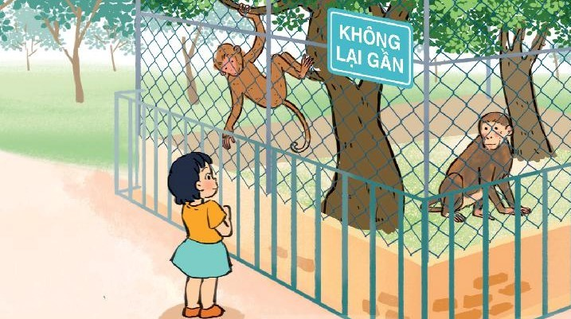

Slide 9
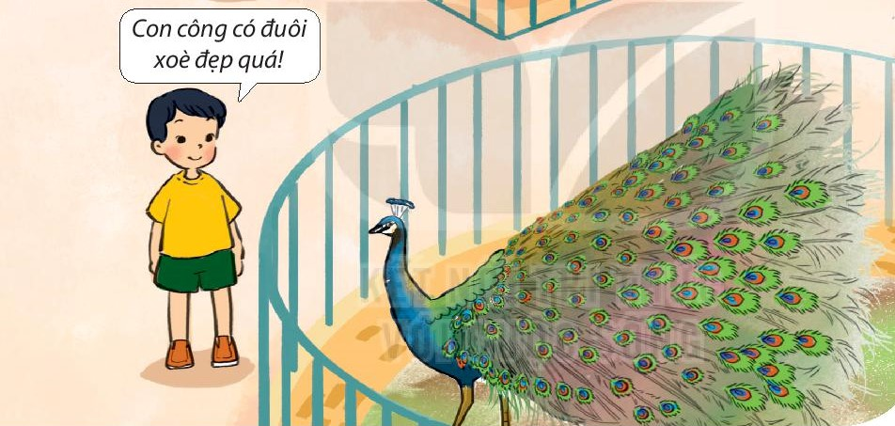

Slide 10
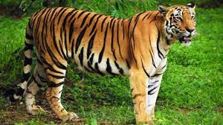
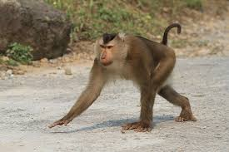
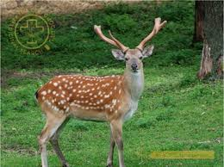
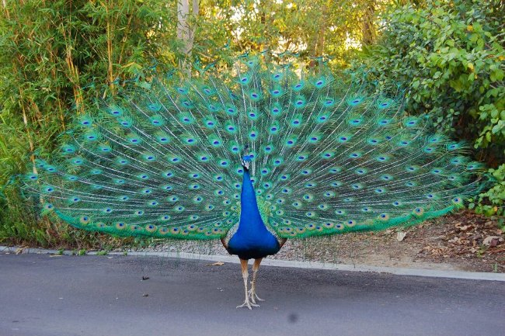
ĐẦU

Slide 11
THÂN

Slide 12
CƠ QUAN DI CHUYỂN

Slide 13
Phần lớn các con vật đều có đầu, thân và cơ quan di chuyển.

Slide 14
Hoạt động khám phá
2. Các con vật dưới đây di chuyển bằng gì?

Slide 15
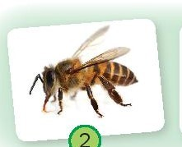
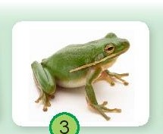
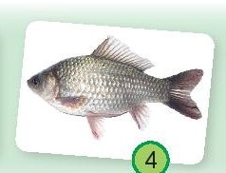
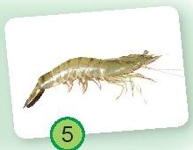
Con ếch
Con ong
Con cá
Con tôm

Slide 16
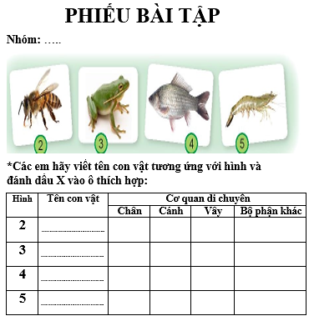

Slide 17
Hình | Tên con vật | Cơ quan di chuyển
 |  | Chân | Cánh | Vây | Bộ phận khác
2
3
4
5
Con ong
X
Con ếch
X
Con cá
X
Con tôm
X

Slide 18
2. Các con vật dưới đây di chuyển bằng gì?
Cánh
Vây
Chân

Slide 19



HOẠT ĐỘNG THỰC HÀNH
Trò chơi
ĐỐ BẠN CON GÌ?

Slide 20
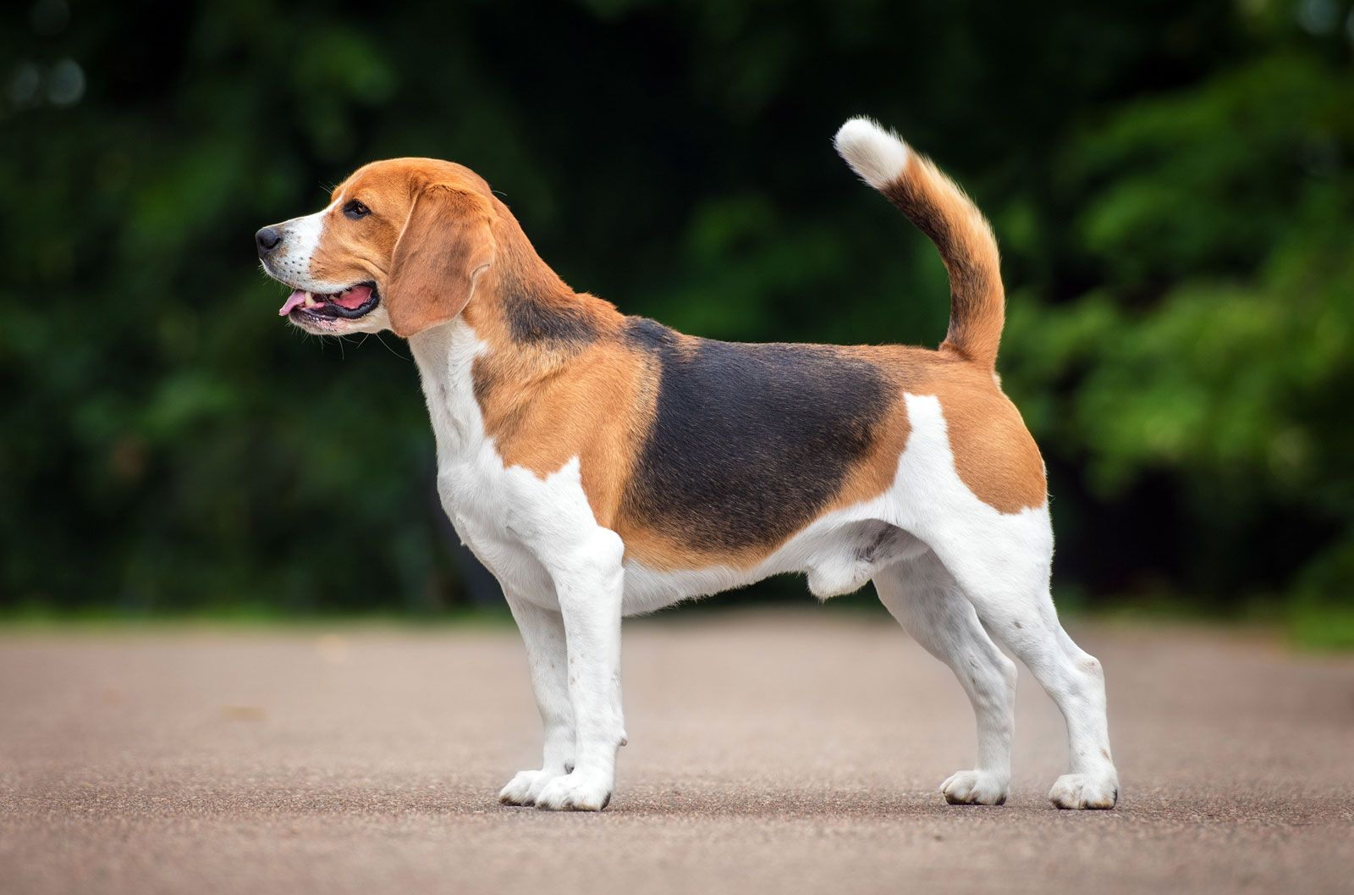
Thường nằm đầu hè
Giữ cho nhà chủ
Người lạ nó sủa
Người quen nó mừng
Là con gì?

Slide 21
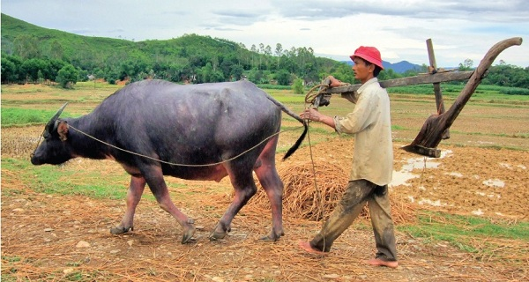
Con gì ăn cỏ
Đầu có 2 sừng
Lỗ mũi buộc thừng
Kéo cày rất giỏi?
Là con gì?

Slide 22
Những bộ phận chính ở mỗi con vật là gì?

Slide 23
Những bộ phận chính ở mỗi con vật là:
ĐẦU
THÂN
CƠ QUAN DI CHUYỂN

Slide 24


Kính chúc quý thầy cô dồi dào sức khỏe!
CHÚC CÁC EM CHĂM NGOAN, HỌC GIỎI!

